Slide 1



Воспитатетели
МОУ Центр развития ребёнка № 4 Краснооктябрьского района Волгограда
Данковцева Вера Владимировна
Алимова Анна Евгеньевна

Slide 2
ЦЕЛЬ: Формировать представления о родах войск; воспитывать уважительное отношение к защитникам нашей Родины.
ЗАДАЧИ:
Образовательные - расширить знания дошкольников о защитниках Отечества, о родах войск Российской Армии;
Развивающие - развивать внимание, память, стимулировать речевую активность детей, обогащать словарь детей, развивать интерес к профессии «военнослужащий»;
Воспитательные - воспитывать уважение к защитникам Родины, чувство патриотизма и гордости за свою страну.

Slide 3


Slide 4
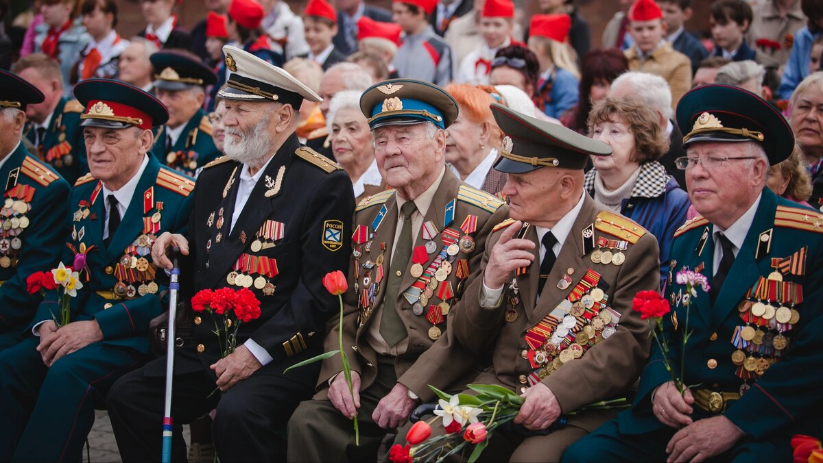
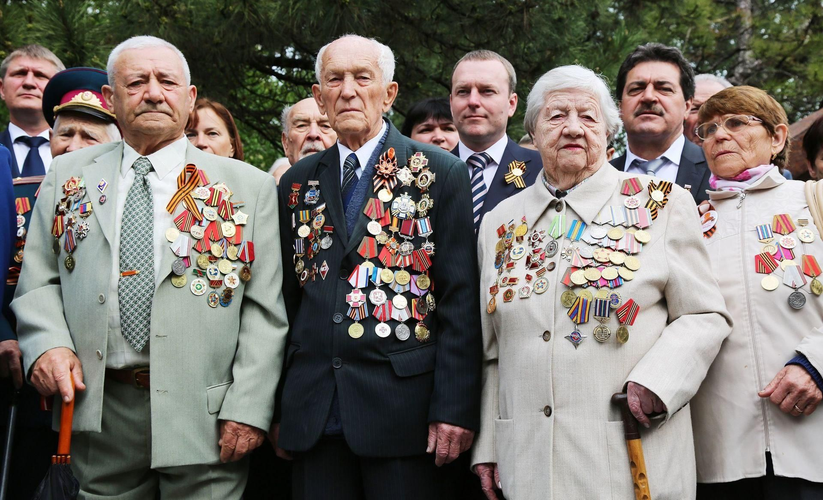

Slide 5


Slide 6
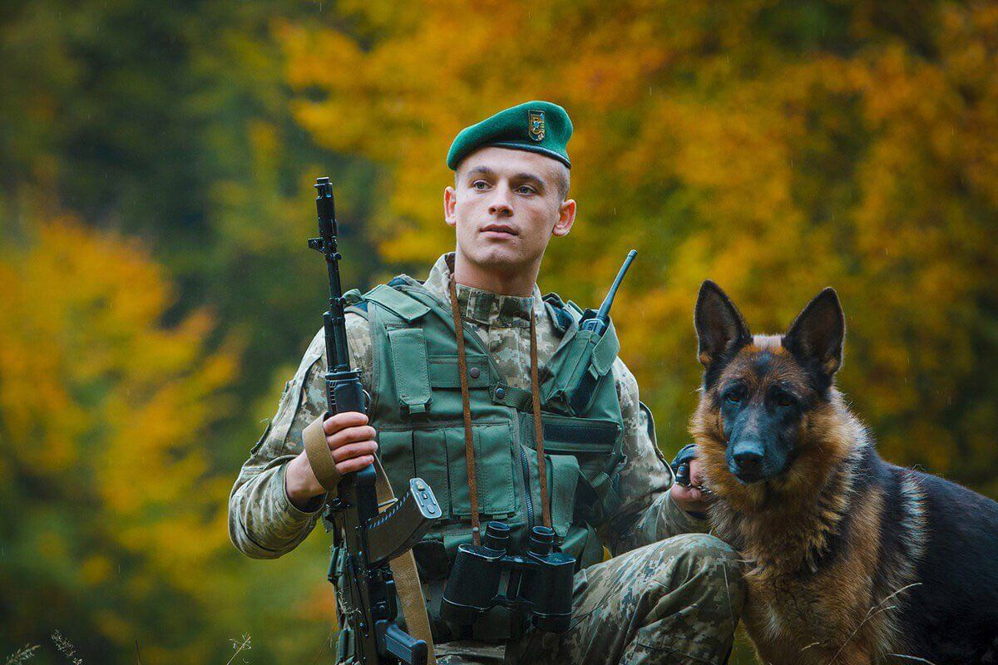
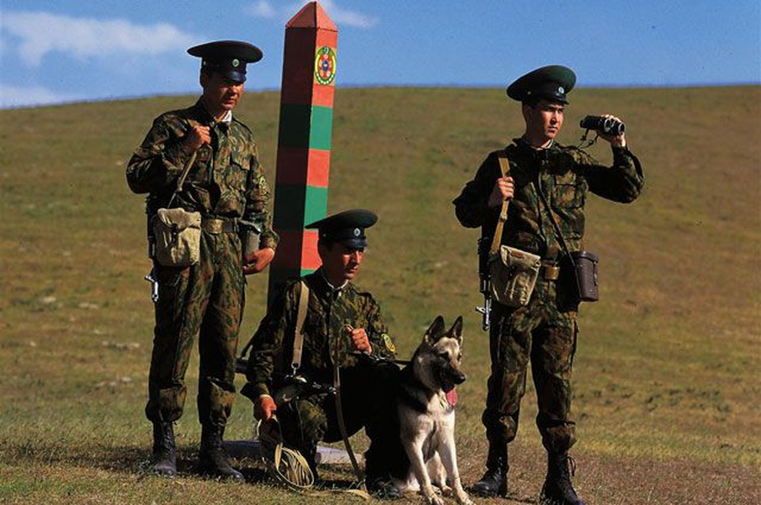
ПОГРАНИЧНИКИ

Slide 7
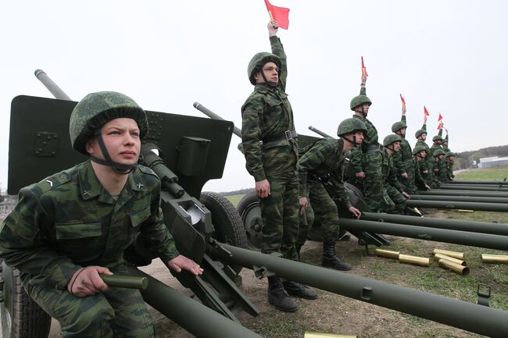
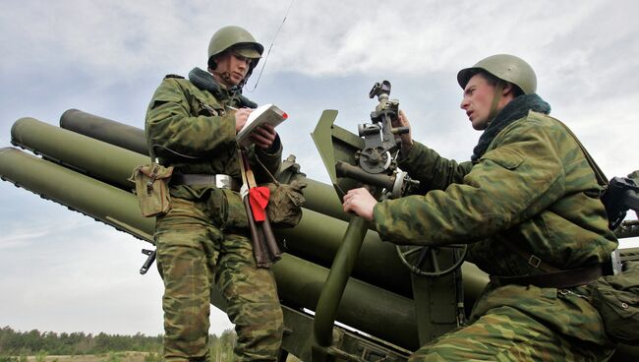
АРТИЛЛЕРИСТЫ

Slide 8
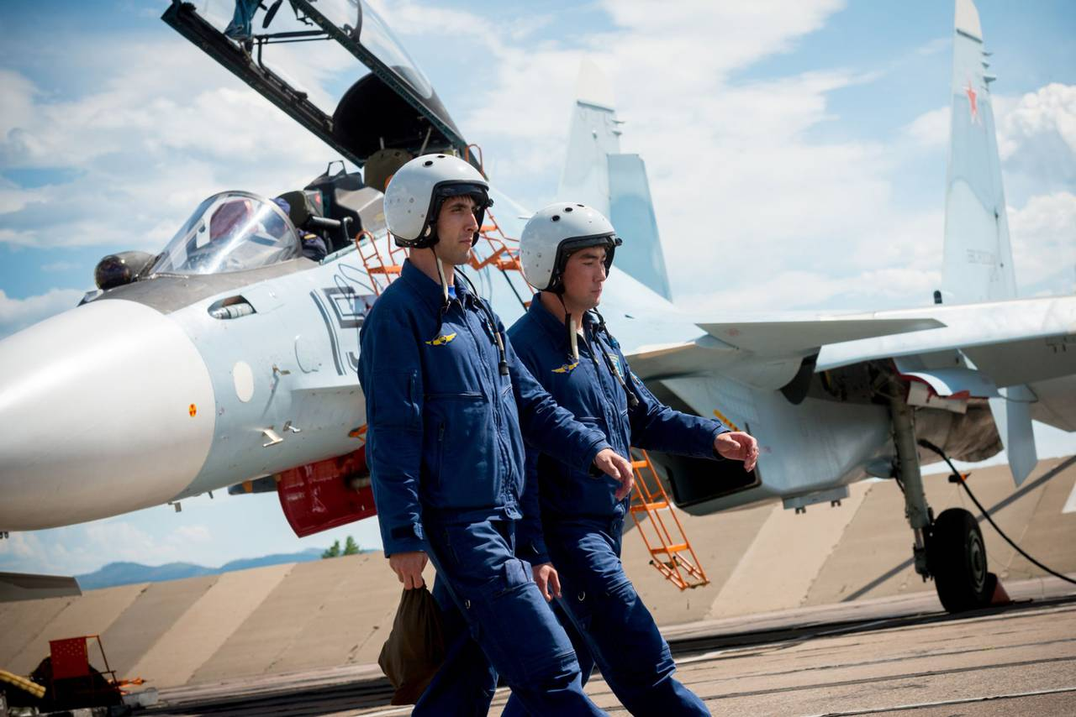
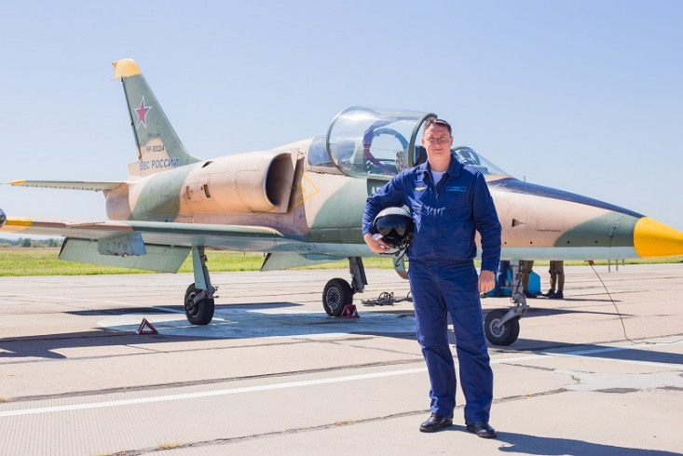
ЛЁТЧИКИ

Slide 9
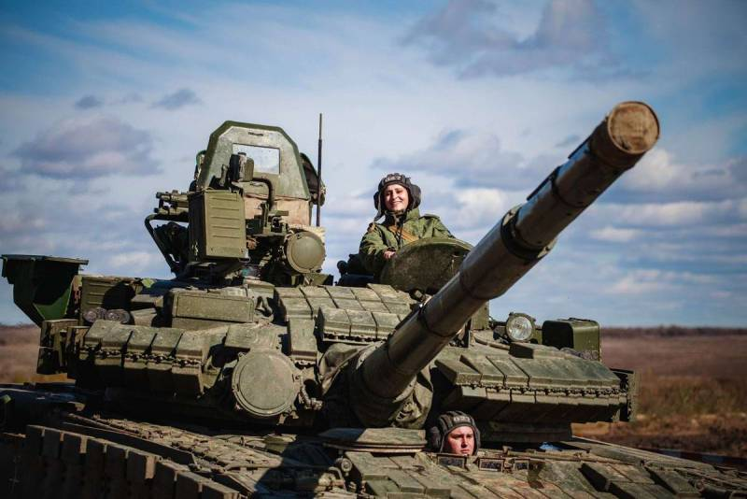
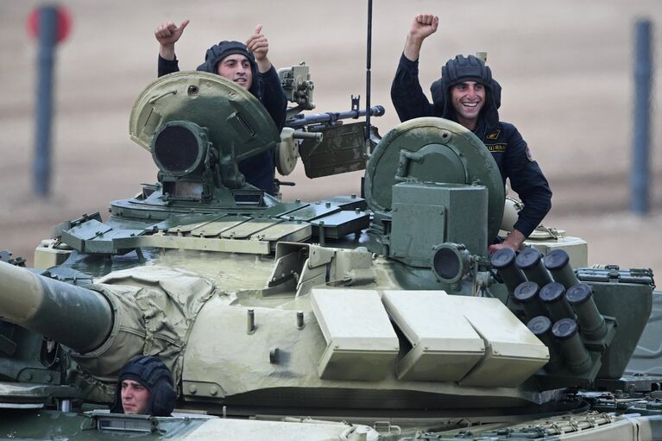
ТАНКИСТЫ

Slide 10
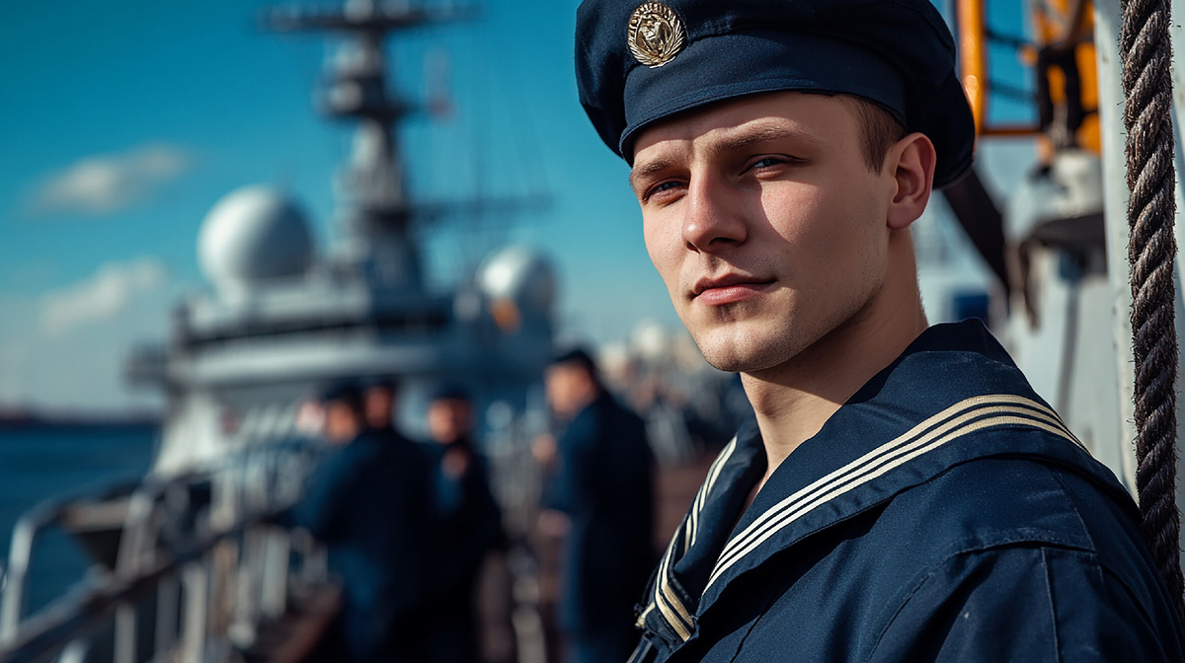
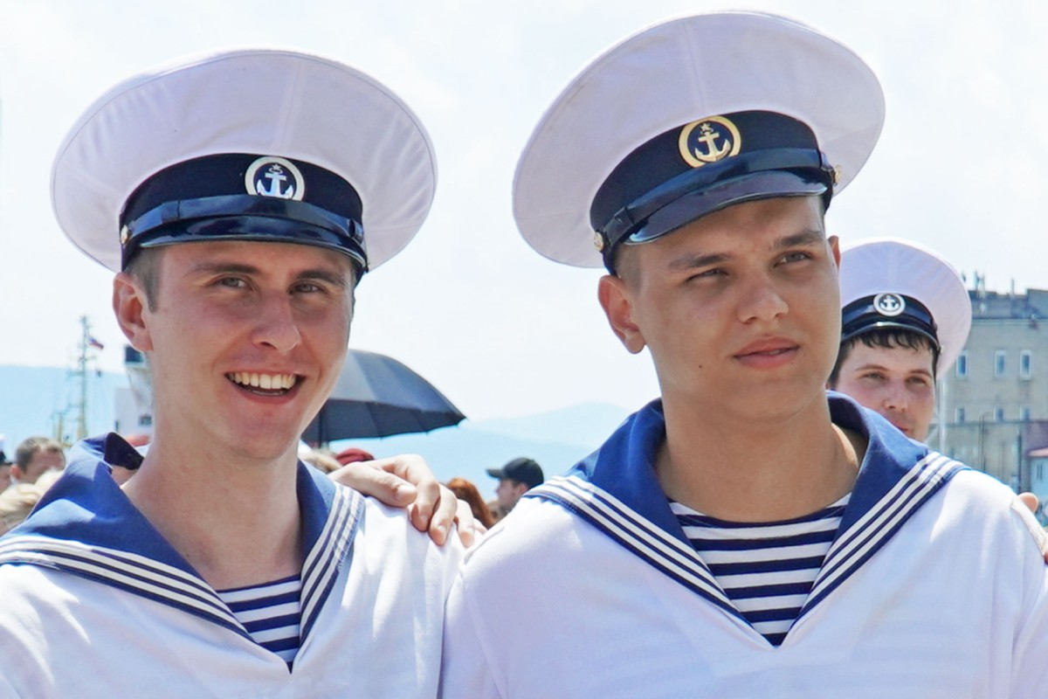
МОРЯКИ

Slide 11
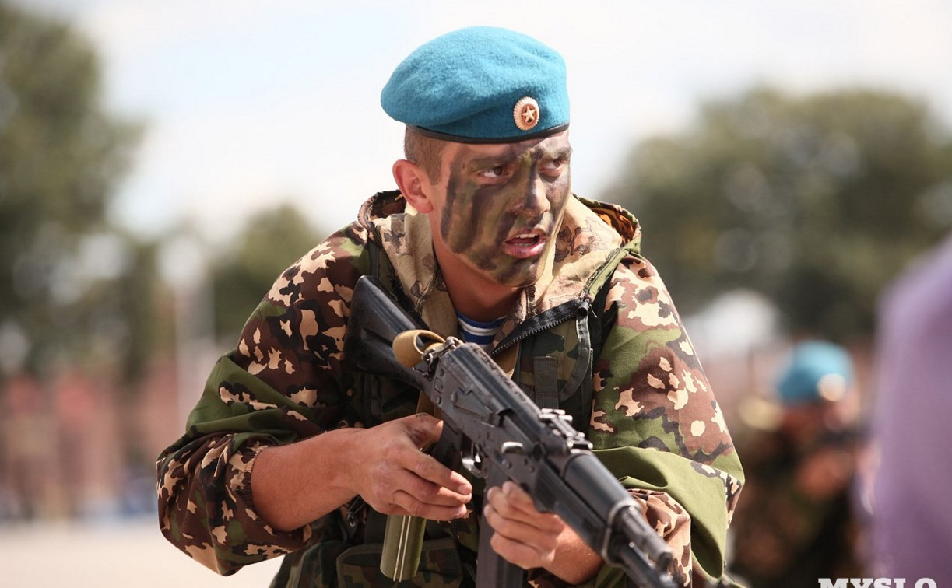
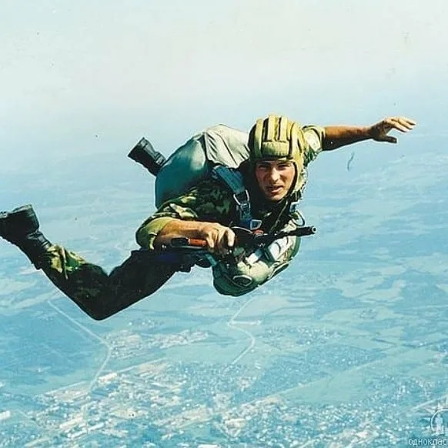
ДЕСАНТНИКИ.

Slide 12
